Slide 1
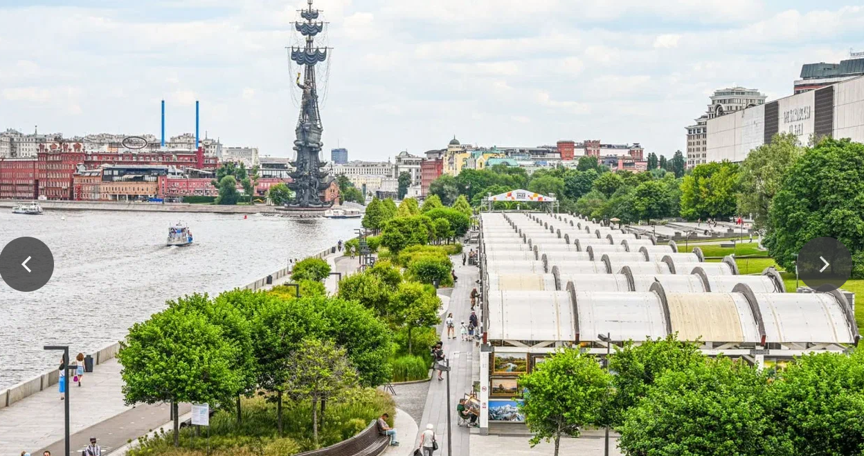
Совет депутатов Муниципального округа Якиманка
Отчет перед избирателями
за 2023 год
Москва
2023

Slide 2
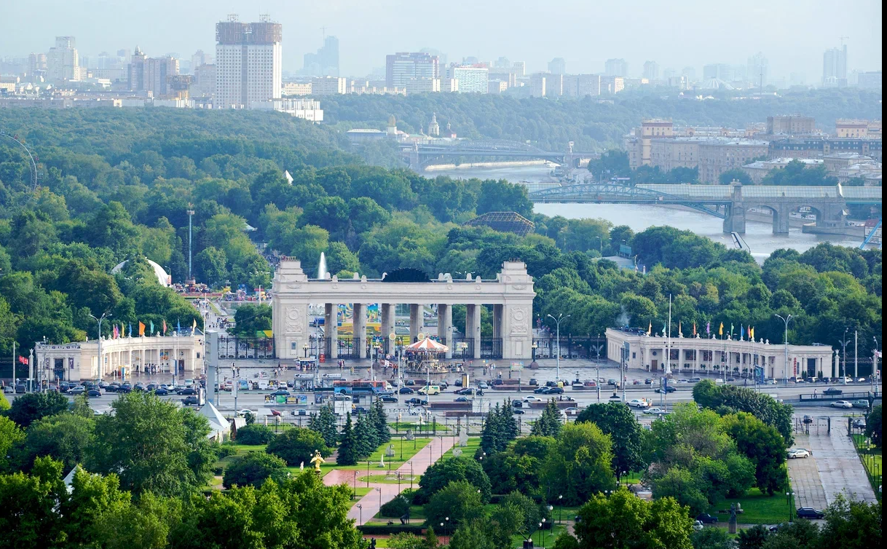
Основные направления::
1. Участие в заседаниях Совета депутатов муниципального округа Якиманка
2. Участие в работе профильных комиссий
3. Прием жителей и обращения граждан
4. Решение вопросов жителей полученных в рамках наказов
5. Участие в работе комиссий, осуществляющих открытие работ и приемку оказанных услуг и (или) выполненных работ по капитальному ремонту общего имущества в многоквартирных домах
6. Участие в мероприятиях и акциях

Slide 3
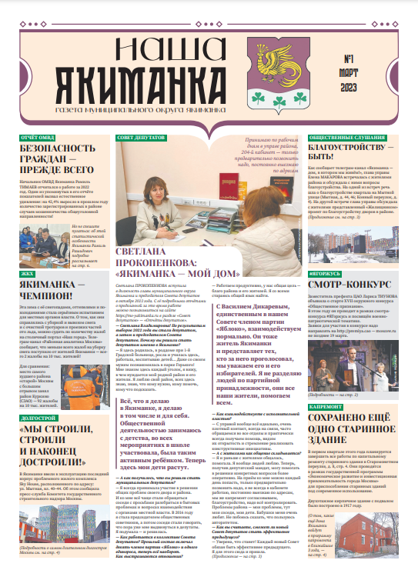
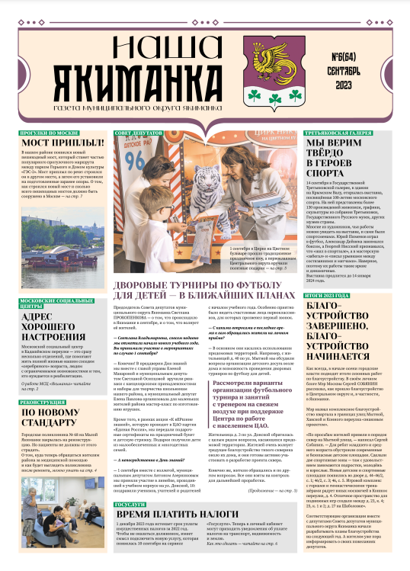
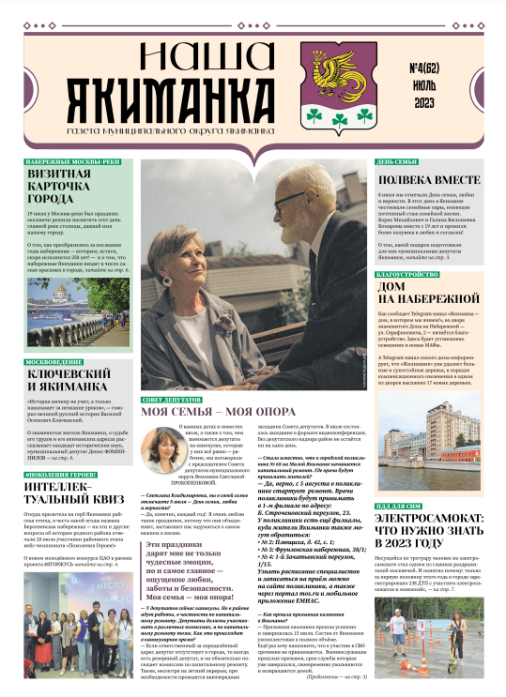
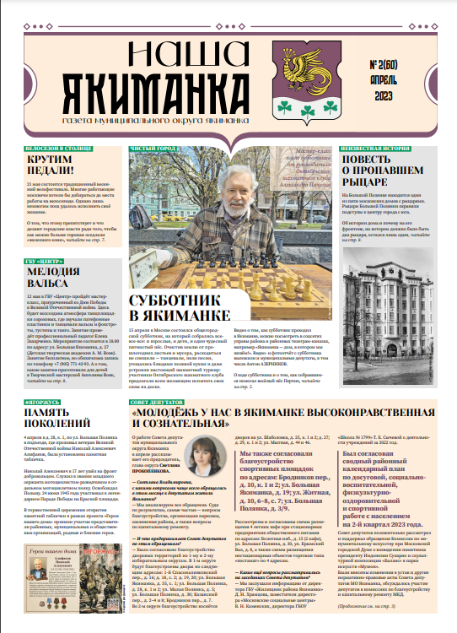
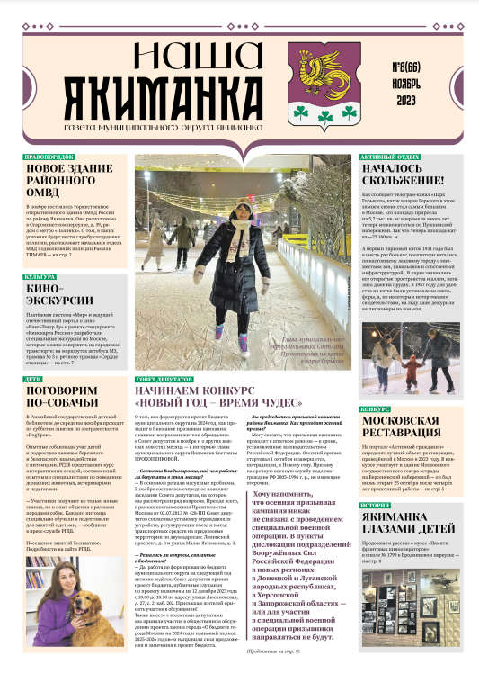
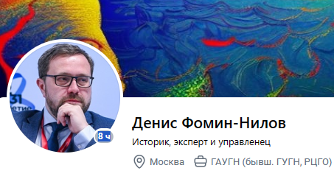
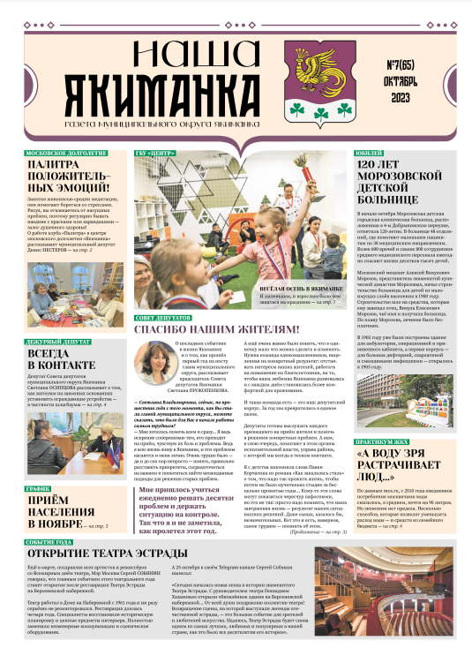
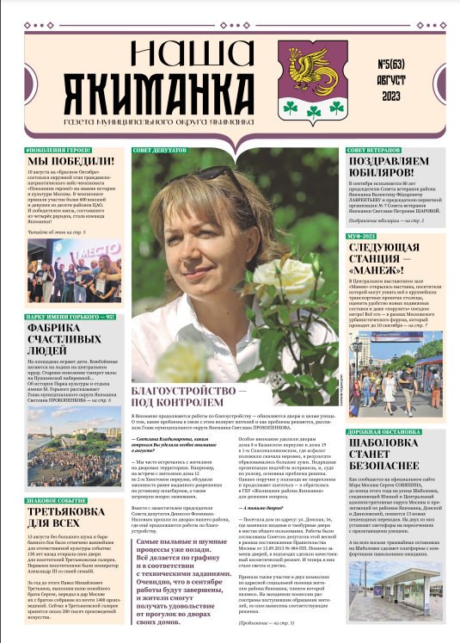
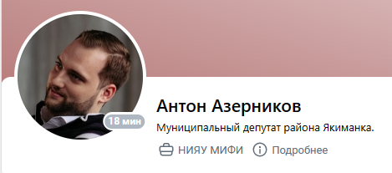
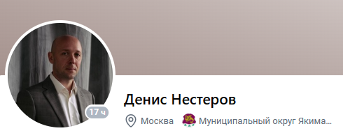
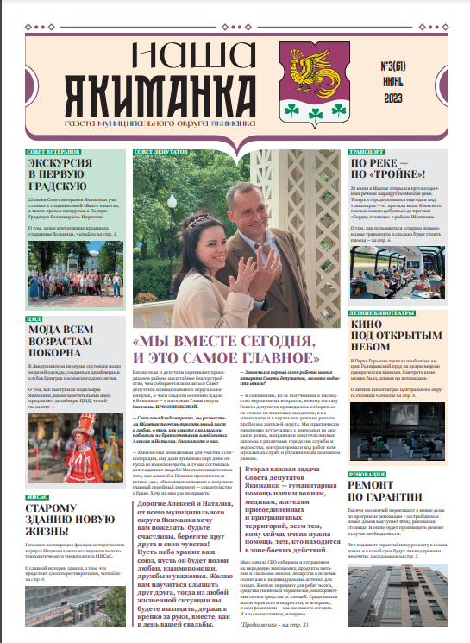
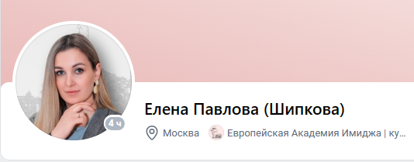
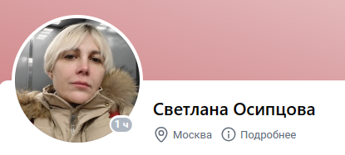
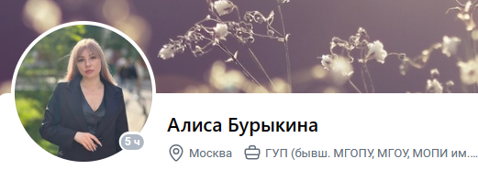
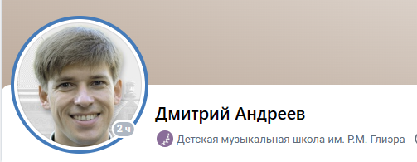
О нашей работе делаем регулярно посты в социальных сетях, а также освещаем ключевые события в газете «Наша Якиманка»

Slide 4
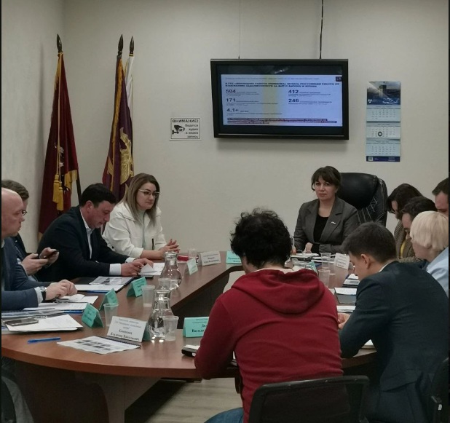
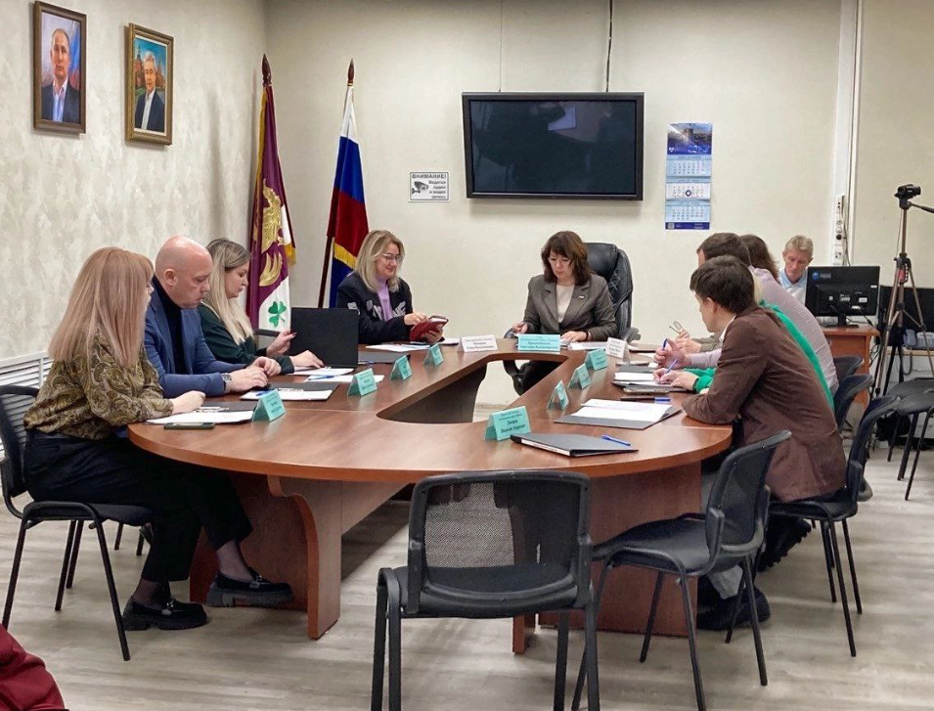
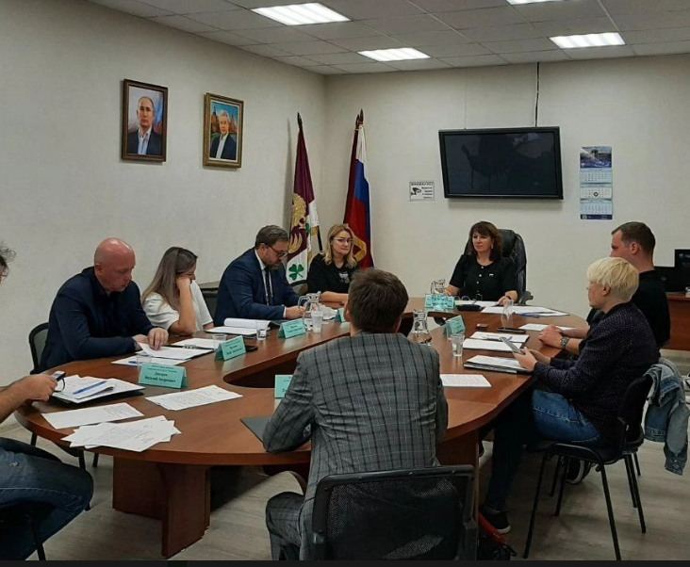
1. Участие в заседаниях Совета депутатов муниципального округа Якиманка
В 2023 году прошло 19 заседаний Совета депутатов МО Якиманка.
Был принят ряд важных решений по социально-экономическому развитию района, благоустройству территорий и повышению уровня комфортности проживания в МО Якиманка

Slide 5
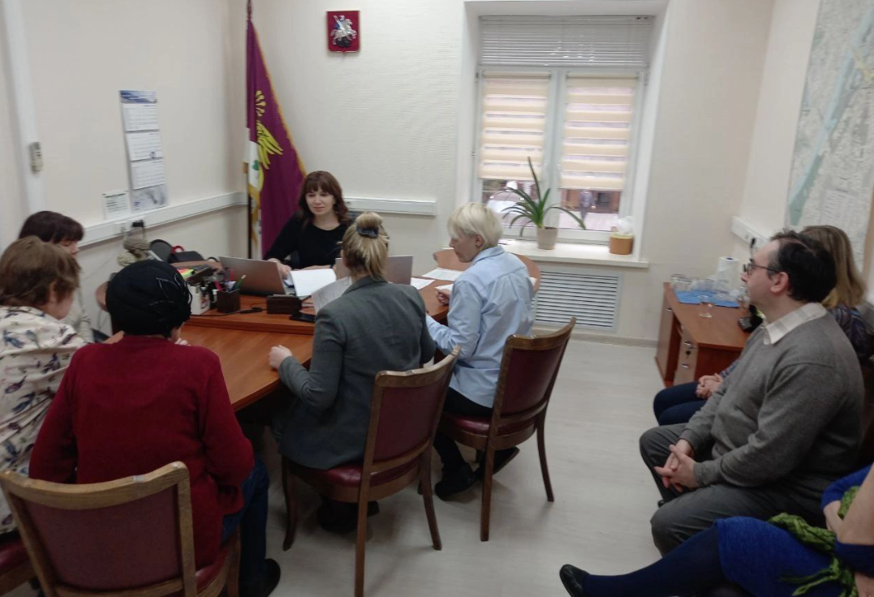
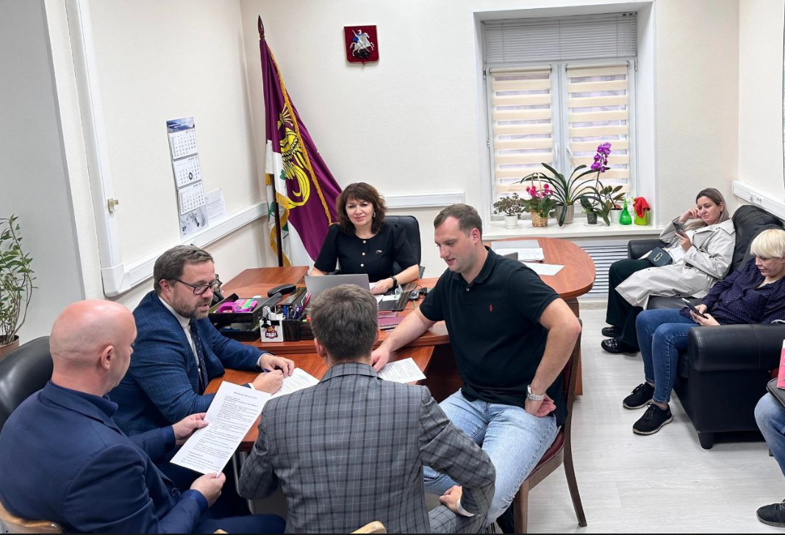
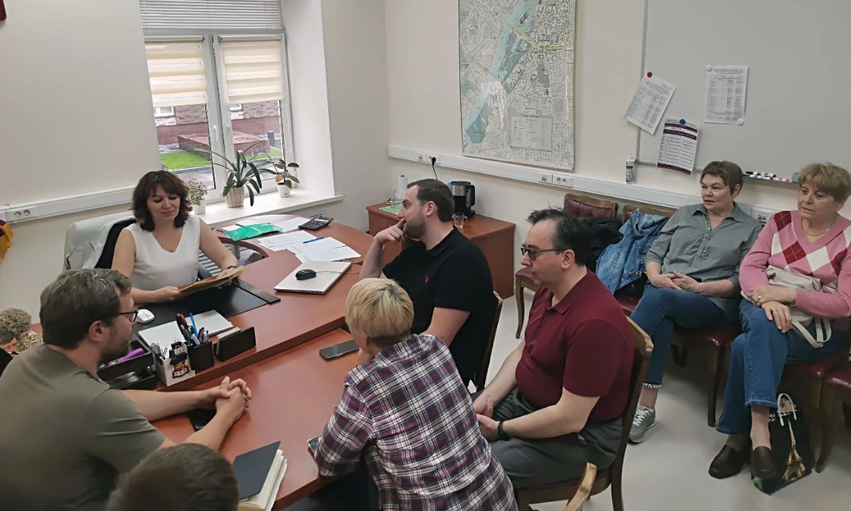
Проведено: - 8 заседаний бюджетно-финансовых комиссий - 7 комиссий по благоустройству
2. Участие в работе профильных комиссий:
В процессе рассмотрения вопросов, в интересах жителей, были внесены изменения в концепцию, которые они внесли на встречах и слушаниях.

Slide 6
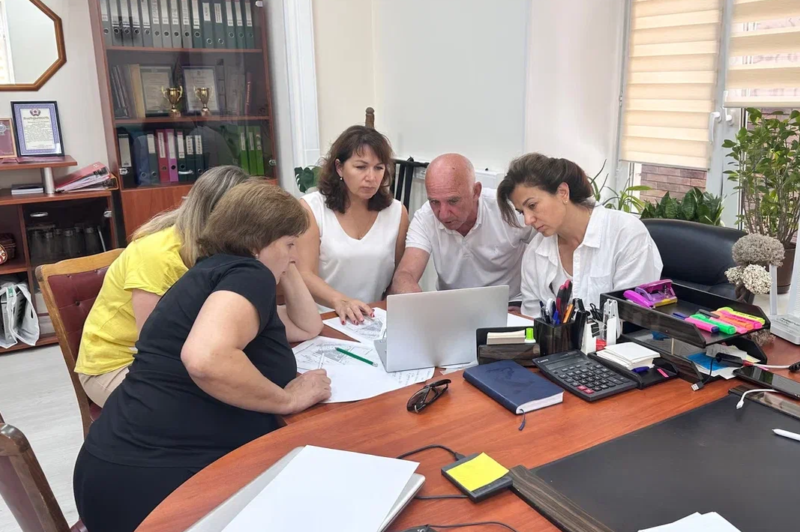
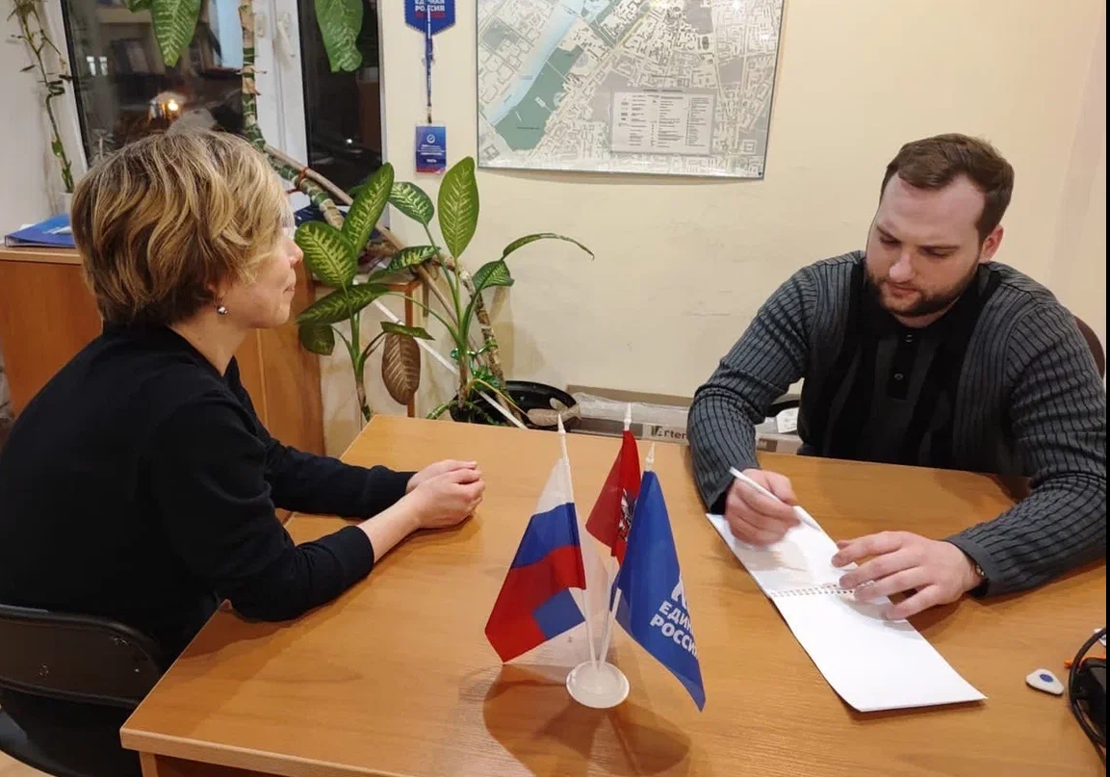
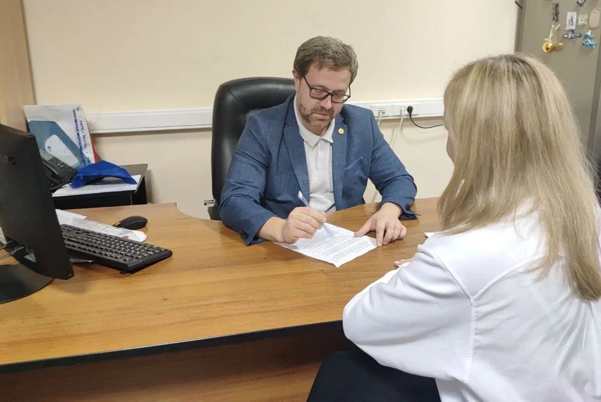
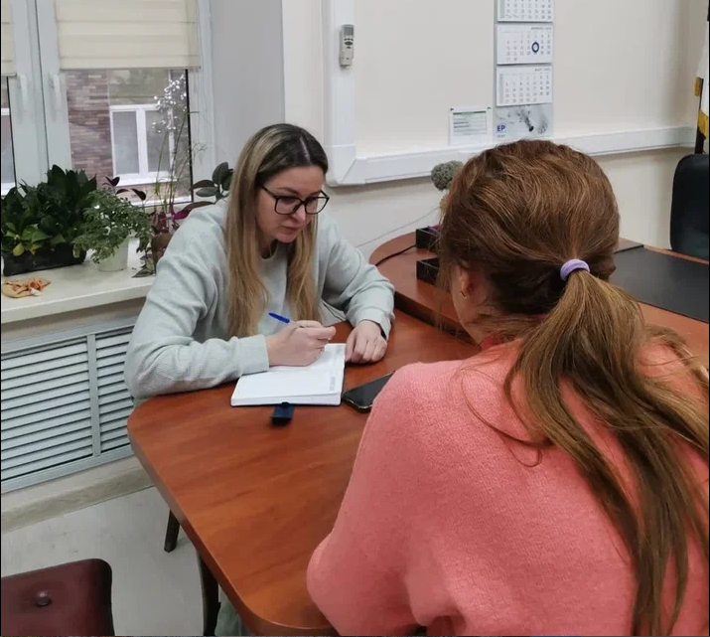
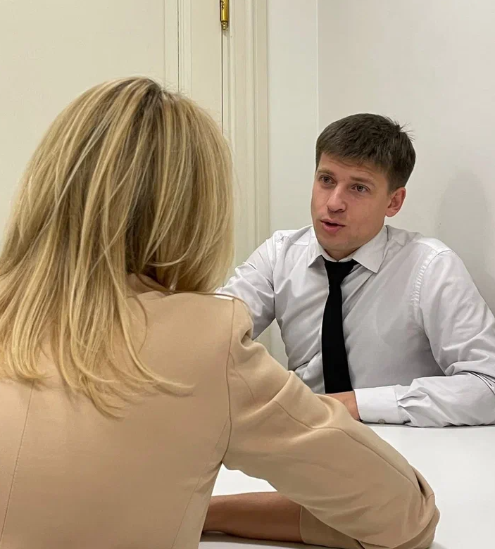
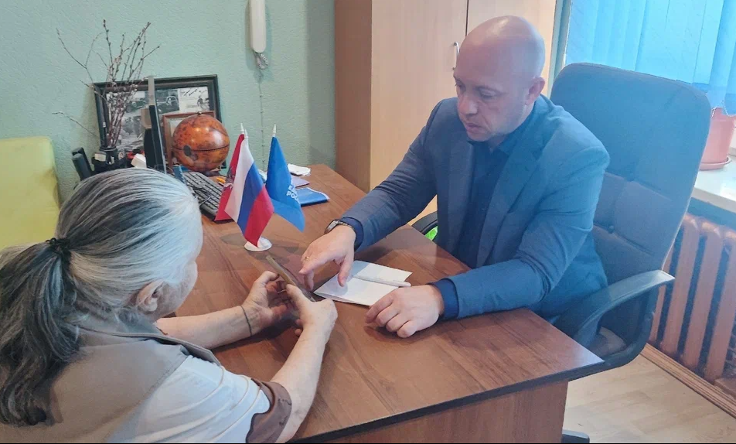
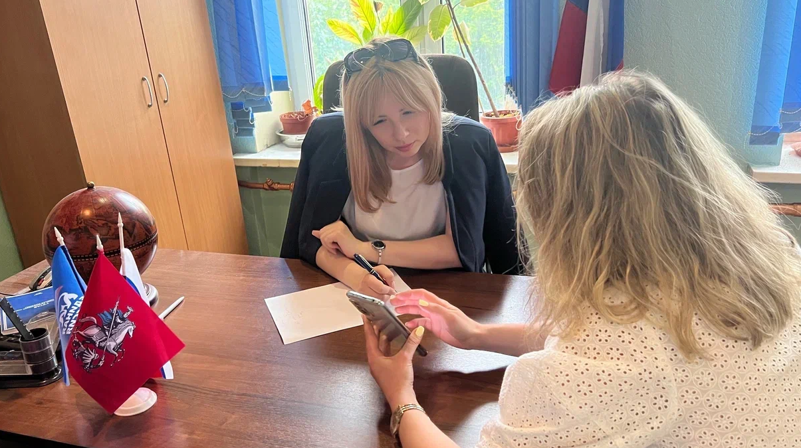
Большинство обращений по таким вопросам как: Благоустройство двора, капитальный ремонт, ремонт дорожного покрытия, нанесении дорожной разметки, помощь в поверке и установке приборов учета воды и перерасчете коммунальных платежей, бытовые проблемы. Поднимались вопросы образования и досуга. Много обращений было в период запуска отопительного сезона к службам ЖКХ.
3. Прием жителей и обращения граждан:

Slide 7
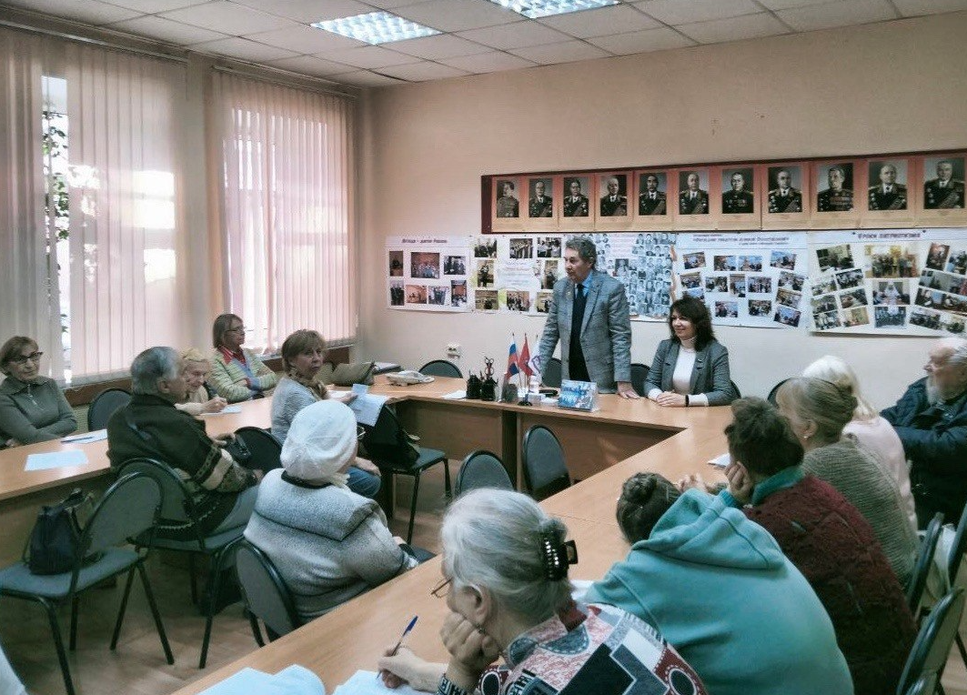
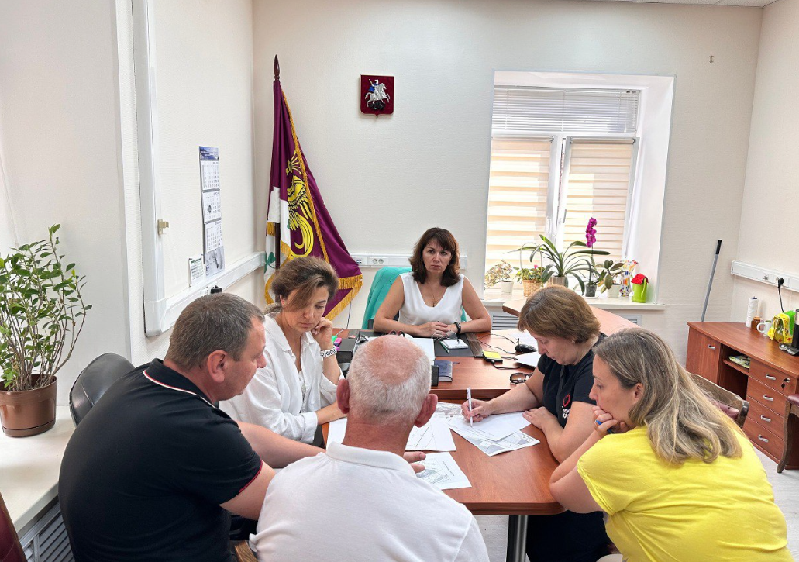
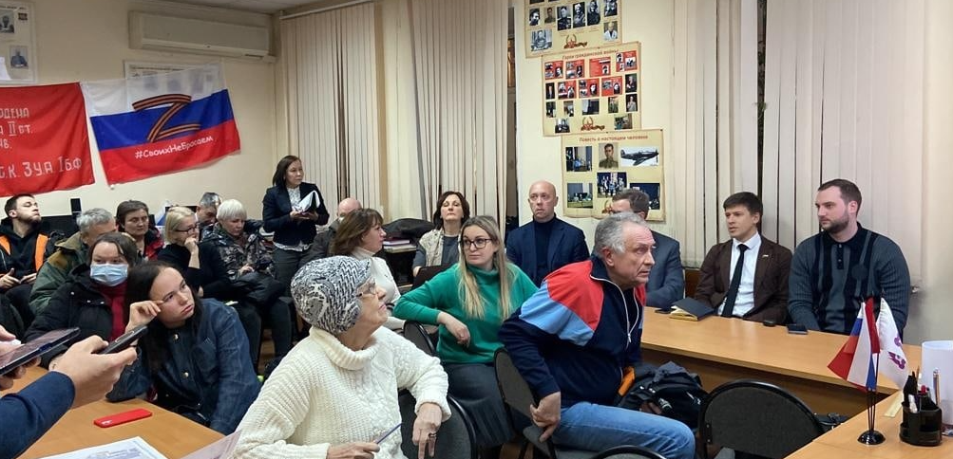
Одно из главных направлений работы – реализация программы наказов избирателей. Данная программа сформирована на основании запросов и пожеланий жителей. В рамках наказов согласован адресный перечень работ по благоустройству, которые в этом году делались по квартально.
4. Решение вопросов жителей полученных в рамках наказов

Slide 8
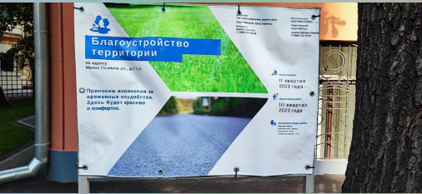
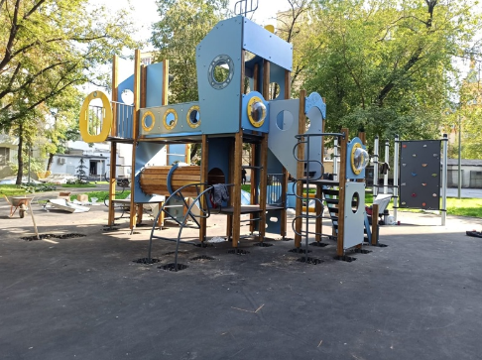
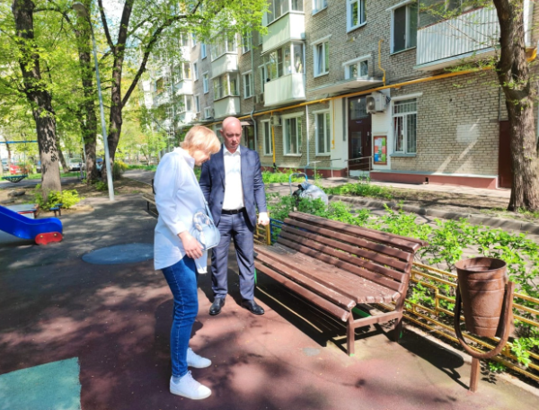
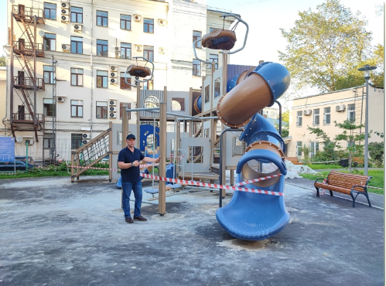
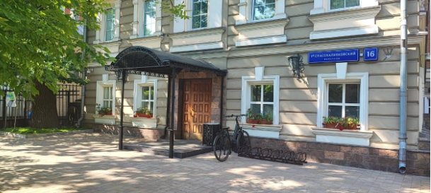
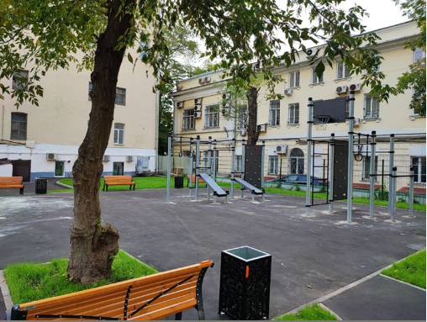
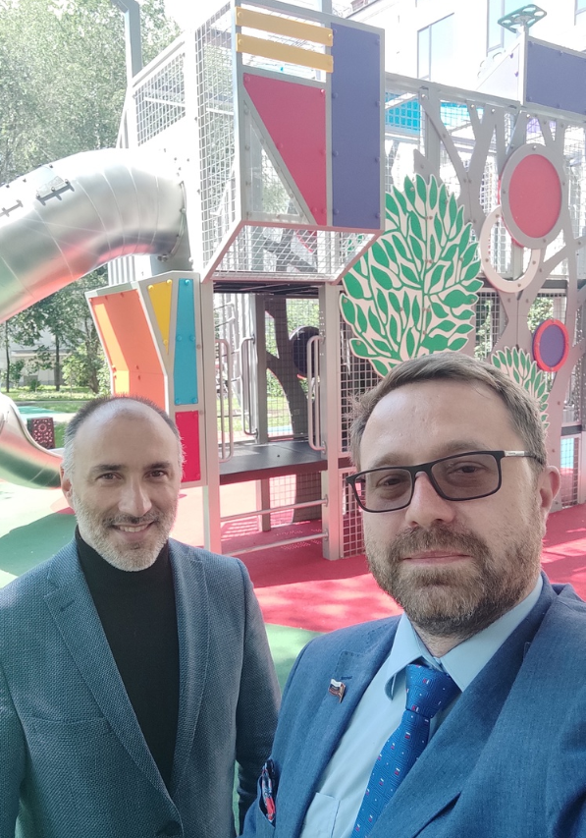
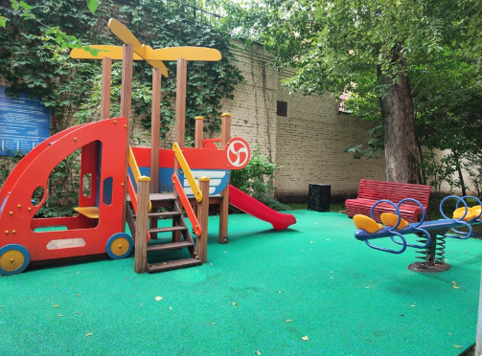
В 1 ИО благоустроены территории по адресам:
2й Хвостов пер. д.10 к.1;
Большая Якиманка д.35;
Большая Полянка д. 28 к.1;
1й Спасоналивковский пер. д.16;
Большая Полянка д.30;
Малая Полянка 4/6
Малой Полянке д.7 стр.5;
Казанский пер. д. 2-4, д. 8;
1-й Спасоналивковский д.19;

Slide 9
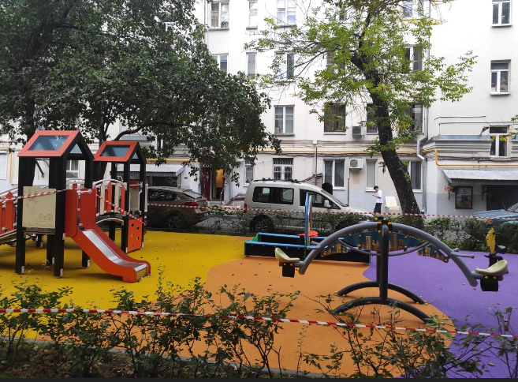
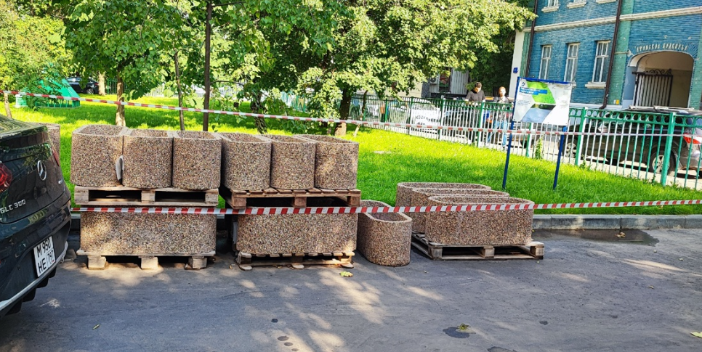
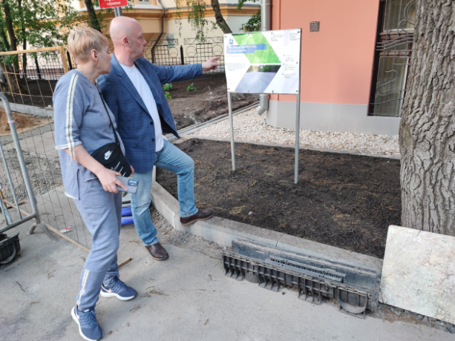
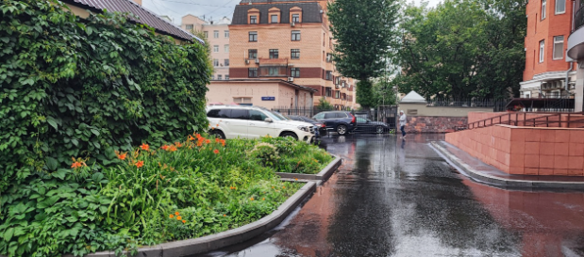
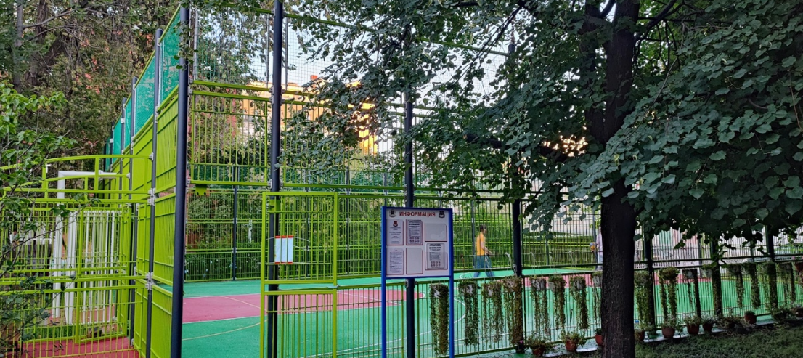
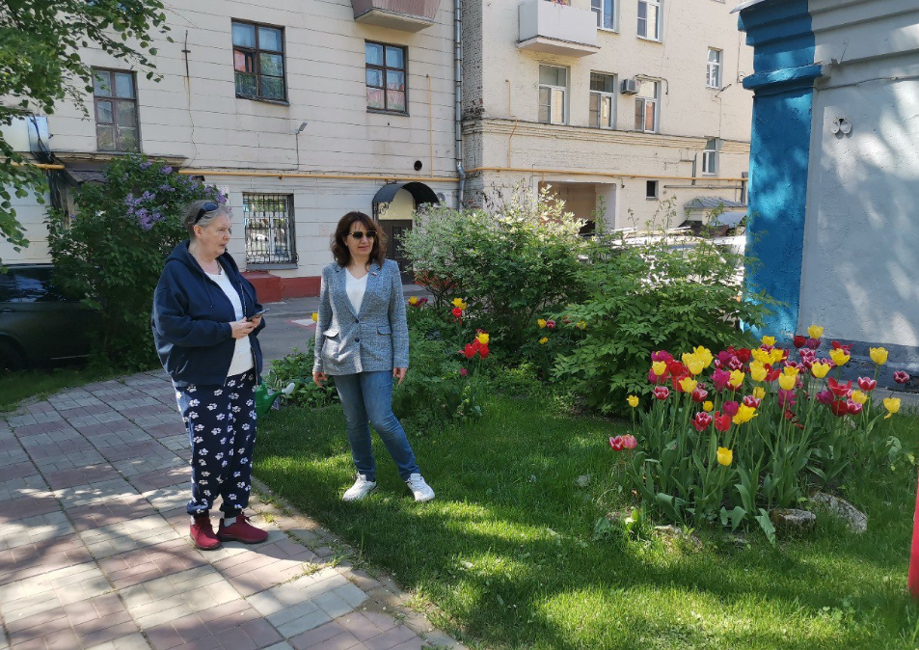
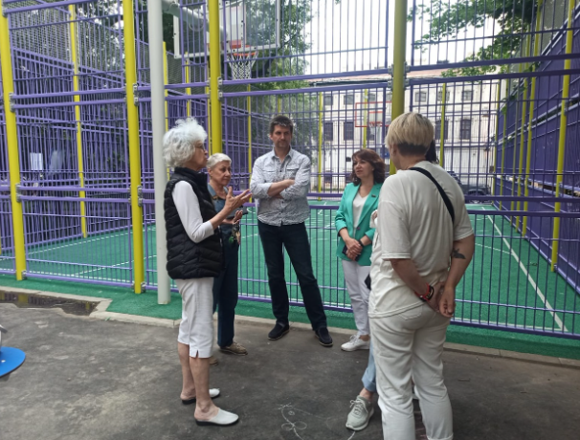
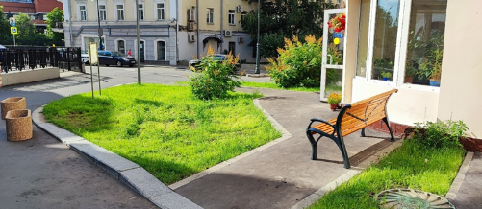
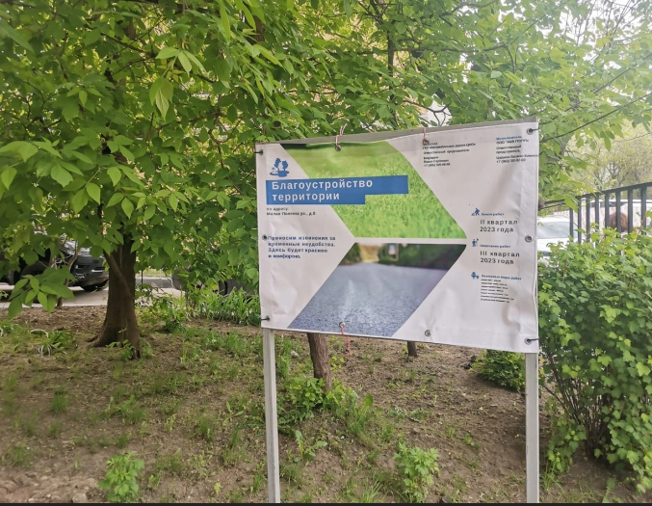
Малая Полянка д.12а;
Большая Полянка д.1/3;
Большая Полянка д.3/9;
Бродников д.7;
1й Спасоналивковский д.18 с.2;
Бродников д.10 к.1;
Малая Полянка д.8 и д.10;
Большая Якиманка д.19;
Большая Якиманка д.25-27

Slide 10
Во 2 ИО благоустроены территории по адресам:
ул. Шаболовка д.25 к.1 и 2;
ул. Шаболовка д.27, д.29, к.1 и 2;

Slide 11
ул. Мытная, д. 44 и 46;
ул. Житная, д.10;
ул. Донская д.21;
Конный пер., д.4;

Slide 12
В рамках наказов избирателей, на спортивной площадке по адресу ул. Шаболовка, д. 25-27 были организованы досуговые мероприятия для детей. Проведено два дворовых турнира по футболу для детей 8-12 лет, приуроченные к 100-летию Московского спорта и началу учебного года.

Slide 13
5. Участие в работе комиссий, осуществляющих открытие работ и приемку оказанных услуг и (или) выполненных работ по капитальному ремонту общего имущества в многоквартирных домах
Осуществляли мониторинг качества и сроков проведения работ, были на постоянной связи с жителями для урегулирования и решения возникающих проблем и вопросов.

Slide 14
Контроль за сроками и качеством проведения работ капитального характера в МКД в 1 ИО:
Большая Ордынка д. 34-38;
Казанского пер. 2-4;
Серафимовича д.2;
Б. Якиманка д.52, д.54, д.56, д.58
М. Полянка д.4/10;
М. Полянка д.12

Slide 15
Контроль за сроками и качеством проведения работ капитального характера в МКД во 2 ИО:
2-ой Спасоналивковский пер., д.16;
Житная д.10;
улица Донская д.17;
Ак. Петровского д.5 стр.1
Бродников пер. д.10.
Ленинском проспекте д.7
Мытная 46 стр.3;
Шаболовка 15;
Ленинский пр. д.13

Slide 16
Принимали активное участие в организации праздничных мероприятий для жителей района Якиманка, такие как Вахта памяти и День района, также принимали участие в окружных и городских мероприятиях.
6. Участие в мероприятиях и акциях.

Slide 18
В течение всего года участвовали в организации сбора и отправки гуманитарной помощи на территории новых регионов. Оказывали помощь нашим защитникам в зоне специальной военной операции, ребятам в госпиталях, мирному населению и нуждающимся детям и сиротам в детских домах Луганской и Донецкой области. Для нас, чужих детей не бывает! Мы и дальше будем помогать и поддерживать наших бойцов и жителей новых регионов.
В течение всего года участвовали в организации сбора и отправки гуманитарной помощи на территории новых регионов. Оказывали помощь нашим защитникам в зоне специальной военной операции, ребятам в госпиталях, мирному населению и нуждающимся детям и сиротам в детских домах Луганской и Донецкой области. Для нас, чужих детей не бывает! Мы и дальше будем помогать и поддерживать наших бойцов и жителей новых регионов.

Slide 19
Уже более трех лет мы воплощаем в жизнь проект «Якиманка с Вами», в рамках которого действует проект гуманитарной помощи «Якиманка помогает»
Мариуполь Кременная
Лисичанск.
Госпиталь филиал Бурденко в Балашихе.
Северодонецк.
на Донецк .
Сватово.

Slide 20
Мы собираем и передаем адресную гумманитарную помощь напрямую - из рук в руки!
Нашим защитникам в зоне специальной военной операции, ребятам в госпиталях, мирному населению и нуждащимся детям и сиротам в детскиих домах
на новых территориях нашей страны!
Луганский дом малютки
Приют в Красном луче
Перевальский детский дом
Краснодонский детский дом-интернат Луганской Народной Республики
Петровский детский дом
Луганский детский дом
Приют города Антрацид

Slide 21
Мы продолжаем поддерживать наших бойцов! Помогали, помогаем, и будем помогать! За период с середины 2022 поездок в зону СВО – около 50. Направлено гуманитарного груза более 50 тонн
Вручение благодарственных писем от имени руководителя Благотворительного фонда «Добровольцы Донбасса» за оказание гуманитарной помощи нашим бойцам в зоне СВО.
Не оставайтесь в стороне! Будьте с нами!

Slide 22
Спасибо за внимание!
Уважаемые избиратели!
Подводя итоги работы за 2023 год, отметим, что приоритетным направлением в депутатской деятельности по-прежнему остается работа на благо района и его жителей. Все, что нам удается сделать в качестве депутатов, возможно благодаря вашей поддержке и доверию.
2023 г.

